Slide 1
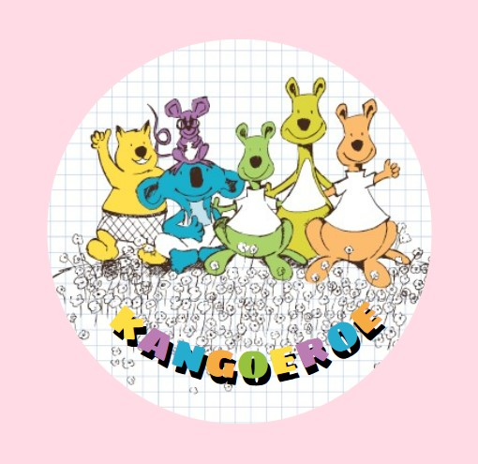

Slide 2
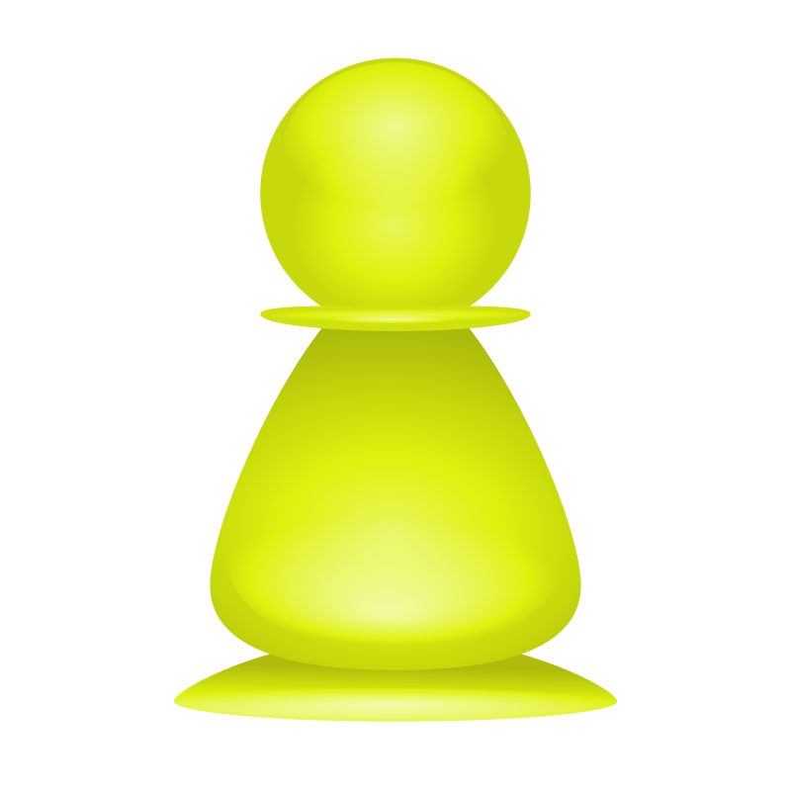
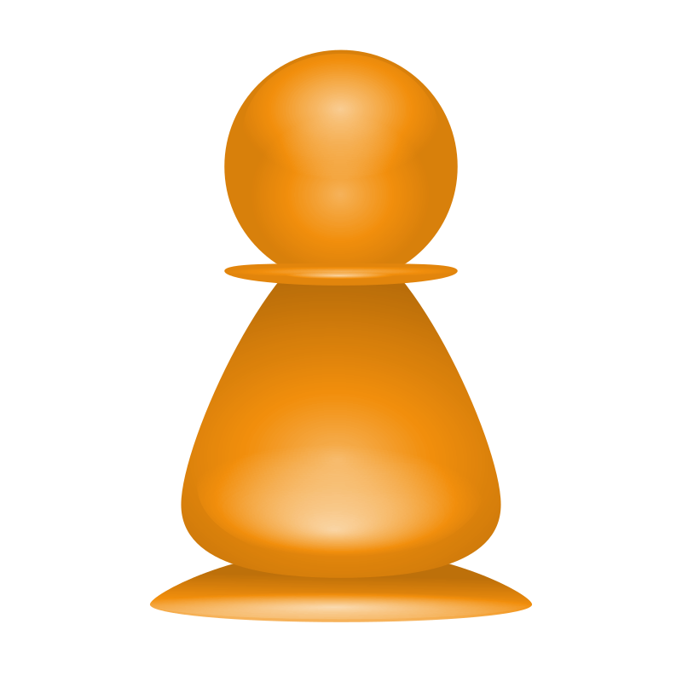
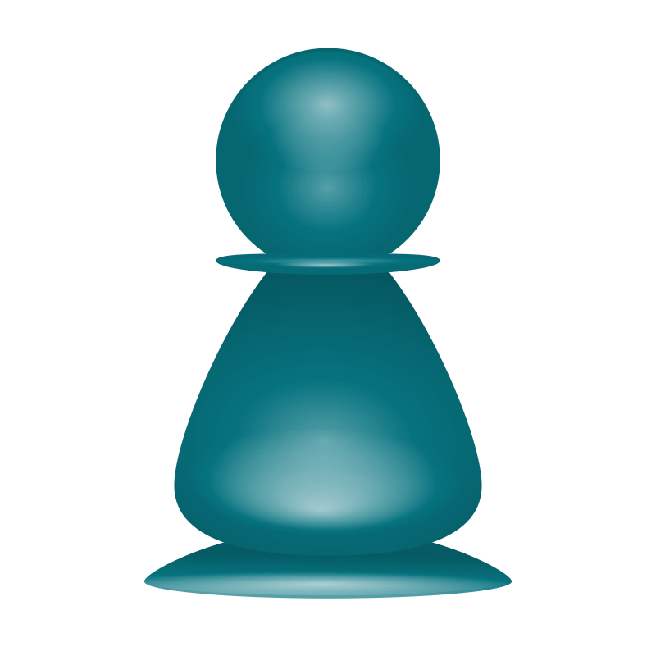
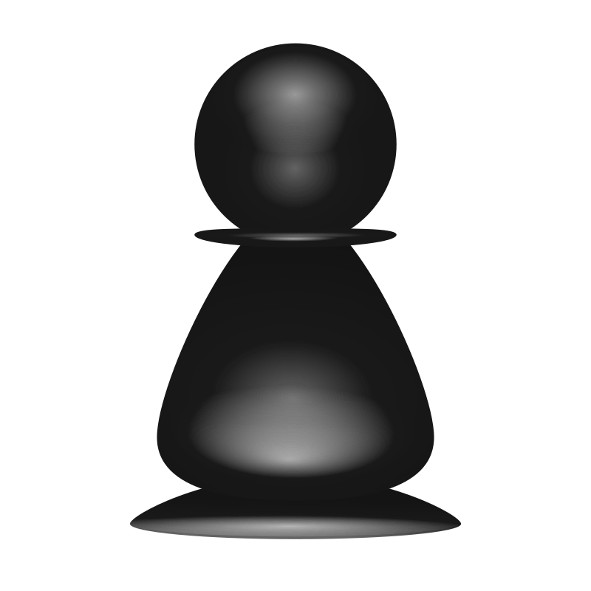
Teams
Naam
Naam
Naam
Naam
Naam
Naam
Naam
Naam
Naam
Naam
Naam
Naam
Naam
Naam
Naam

Slide 3
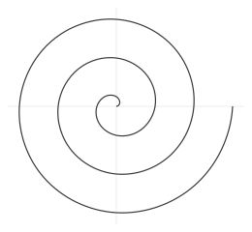
Spelregels
Plaats je pion op een willekeurig vakje, maar niet op een of
Los je eerste opdracht samen op. Juist? Dan mag je met de dobbelsteen gooien. Fout? Je krijgt een nieuwe opdracht.
Speciale vakjes: Je mag nog eens gooien. Als je deze opdracht correct oplost, krijg je een ster.
De winnaar is de groep die de meeste sterren verzameld heeft.

